Slide 1
PRIMJENA GIS TEHNOLOGIJE – ISKUSTVA TOKOM IZGRADNJE TS 400/110/35 kV LASTVA
Ivan Asanović- CGES ad
Aleksa Knežević- CGES ad

Slide 2
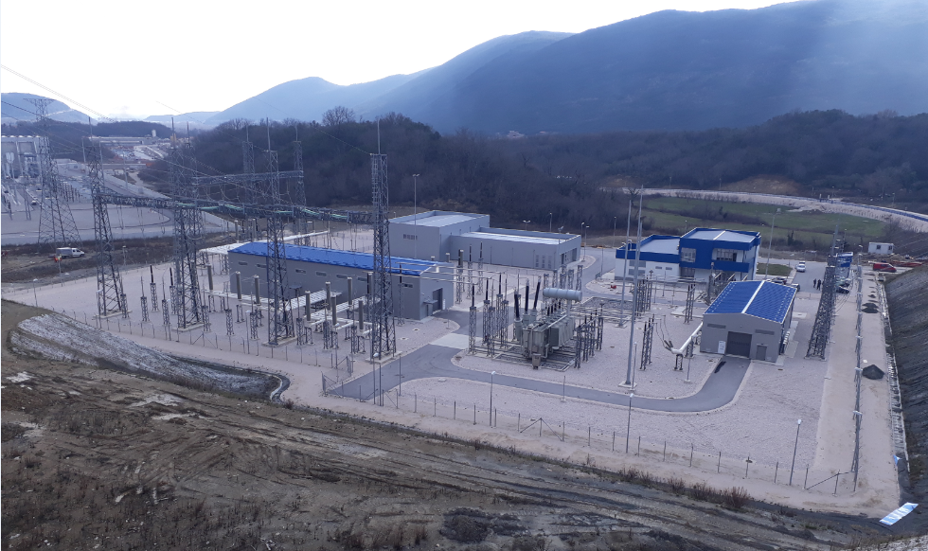
UVOD
Značaj TS Lastva
Promjena s AIS na GIS tehnologiju u slučaju TS Lastva
Pored brojnih prednosti, investitori se i dalje radije odlučuju za klasična postrojenja

Slide 3
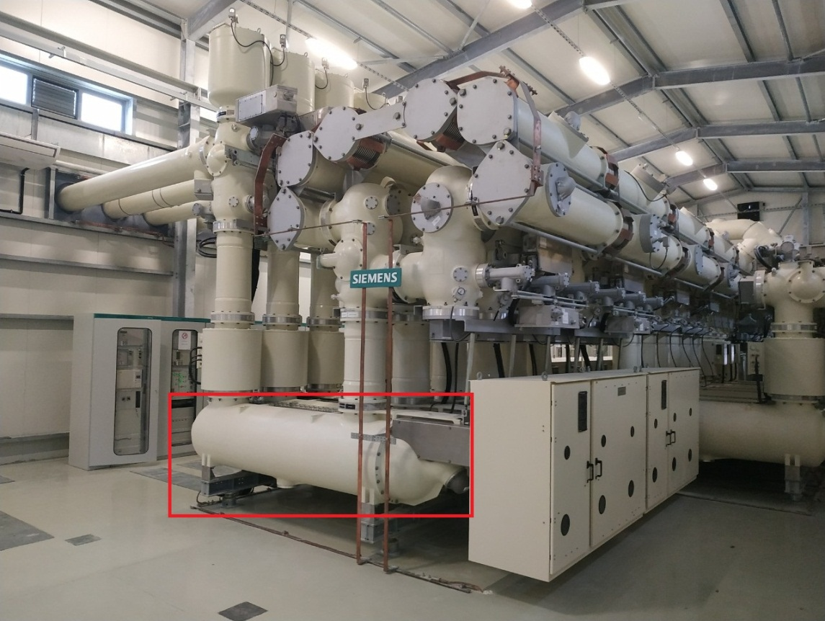
TEHNIČKI PODACI POSTROJENJA 400 i 110 kV U TS 400/110/35 kV LASTVA
Postrojenje GIS 400 kV izvedeno je kao jednopolno izolovano, dok je postrojenje GIS 110 kV izvedeno kao tropolno izolovano
Gravitacioni centri postrojenja
Sva polja i sabirnice su gasnim barijerama podijeljena u više gasnih zona sa zasebnom kontrolom pritiska/gustine gasa u svakoj zoni
Veze između djelova postrojenja

Slide 4
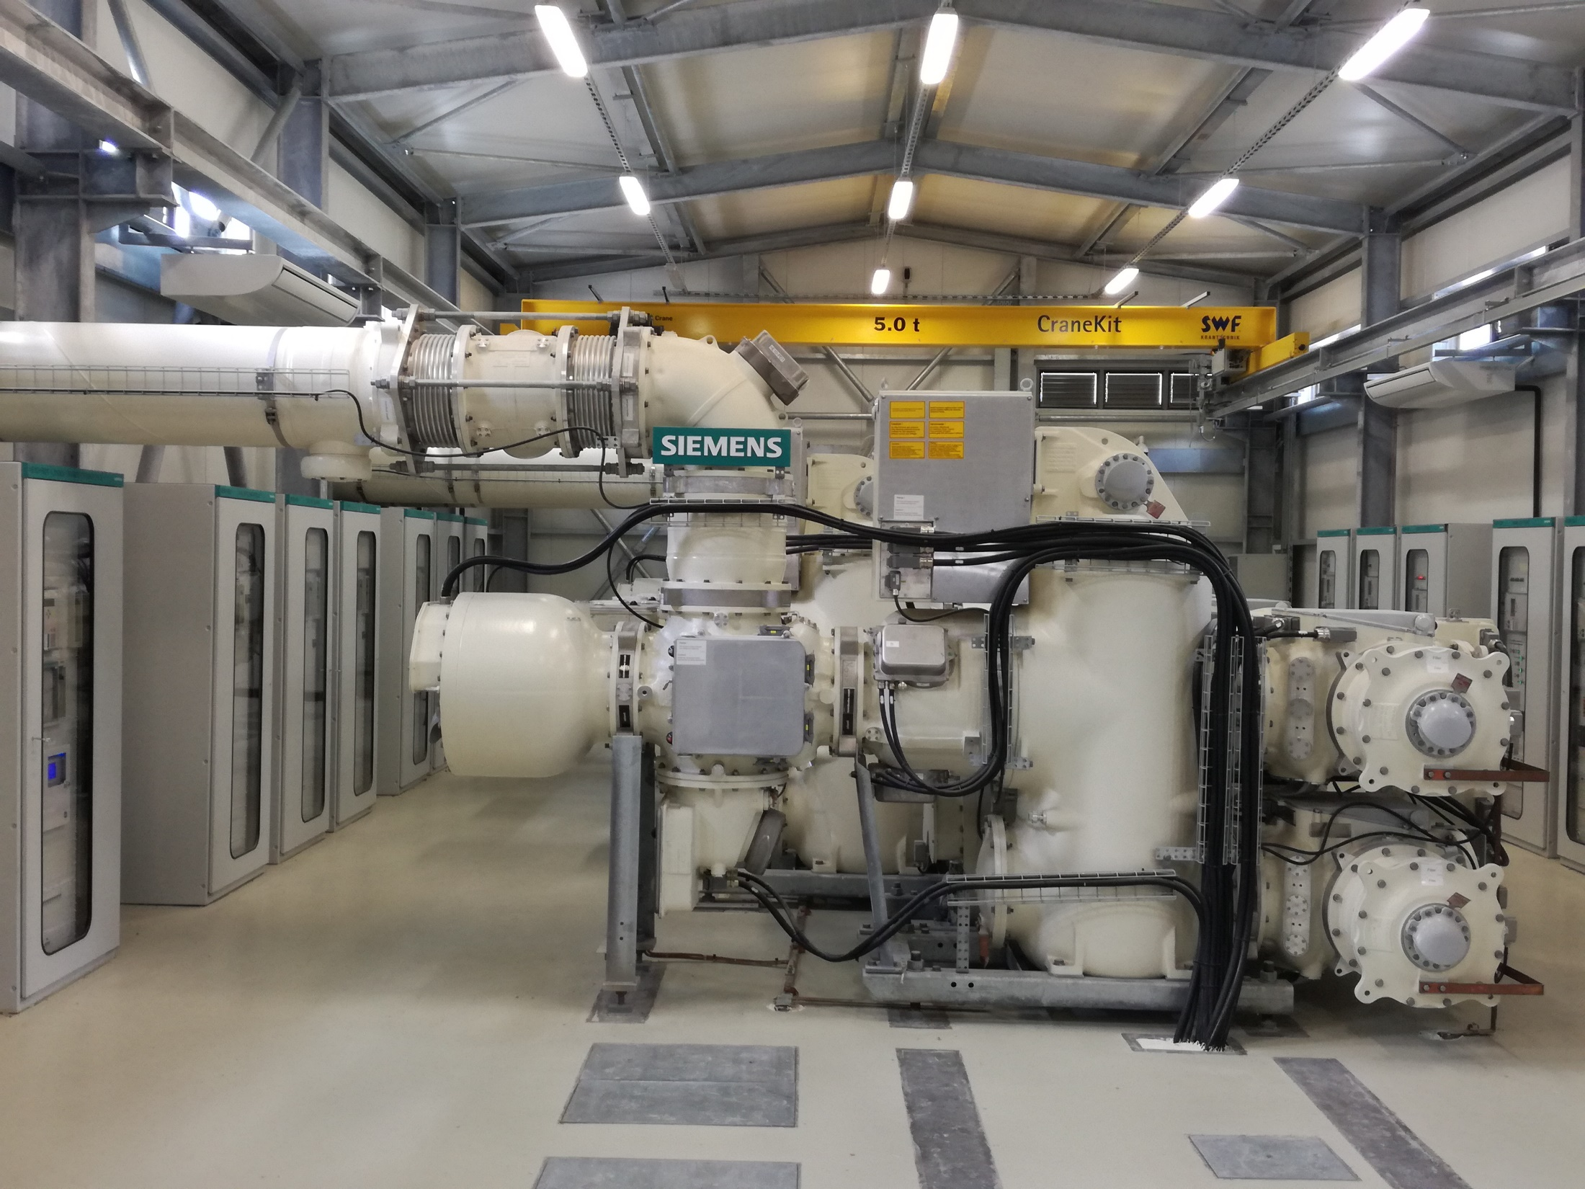

Slide 5
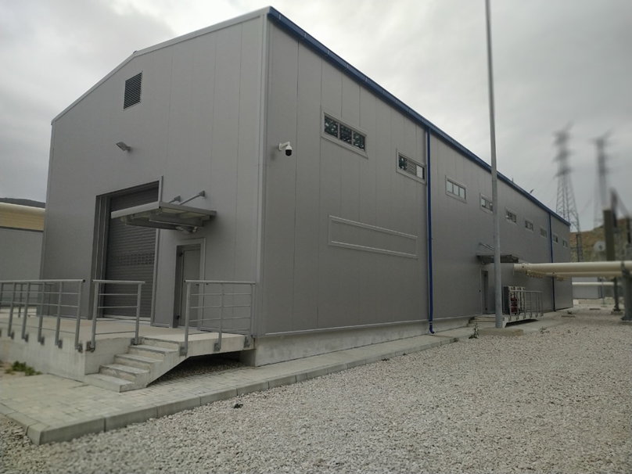
SPECIFIČNOSTI U PLANIRANJU I PROJEKTOVANJU GIS POSTROJENJA
-Izbor tipa postrojenja – spoljašnje ili unutrašnje
-Prednosti „unutrašnje” izvedbe
-Zgrade GIS postrojenja

Slide 6
Dimenzionisanje elemenata
Proizvođači dijele svoje proizvode po kategorijama, ili tipovima, u zavisnosti od tehničkih karakteristika
Ovo se najviše odnosi na nazivne struje polja i sabirnica, struju kratkog spoja, ali i broj polja i sistema sabirnica.
Obratiti pažnju na optimizaciju broja rezervnih polja
Kapaciteti svih pomoćnih elemenata bi trebalo da budu dimenzionisani za krajnju etapu gradnje
Promjena broja polja zahtijeva i reviziju prethodno izradjenih studija

Slide 7
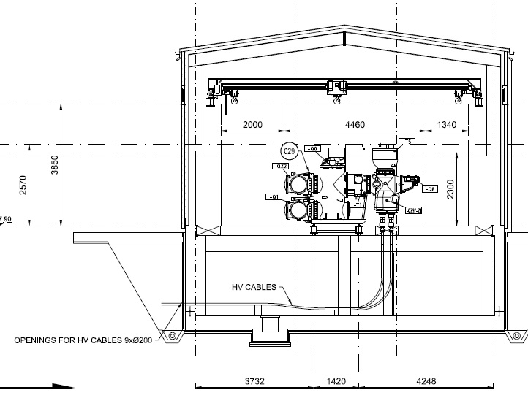
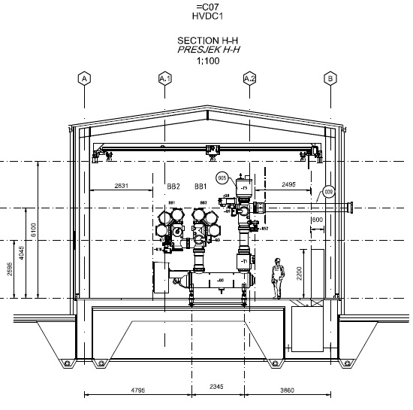
Kablovske trase kroz GIS postrojenje
GIS 110kV GIS 400kV

Slide 8
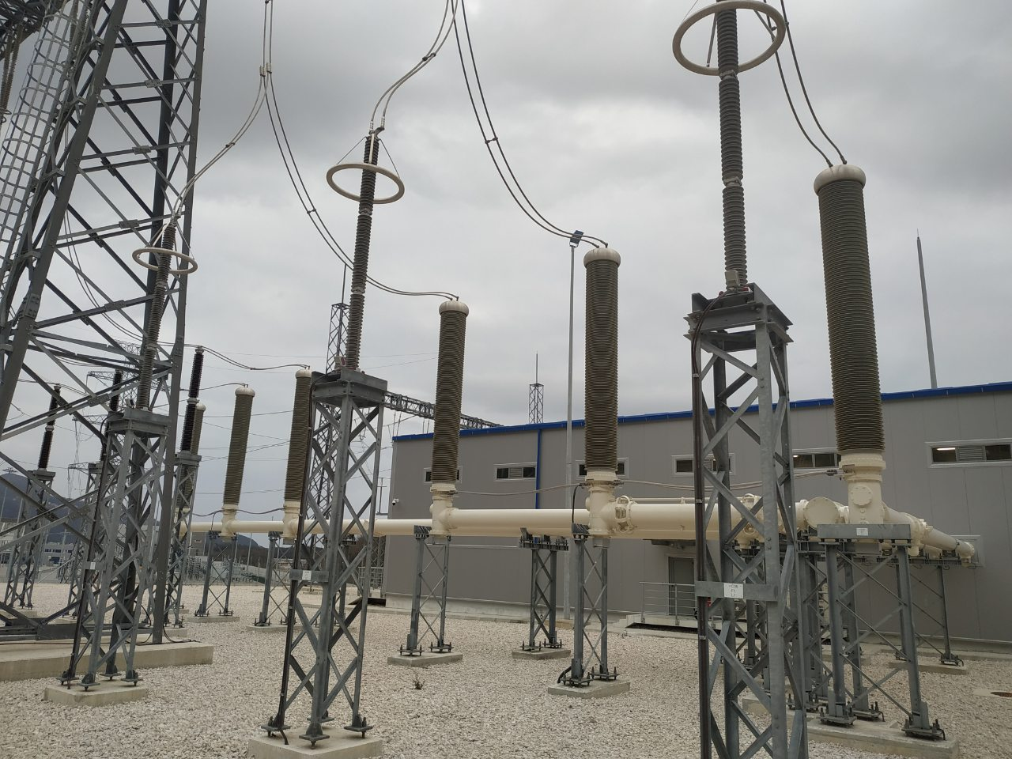
Spoljne veze
Spoljne veze su projektovane u zavisnosti od naponskog nivoa, lokacije i dužine istih
Klasične, vazduhom izolovane, spoljne veze
Jednopolno ili tropolno gasom izolovane sabirničke veze- GIB
Kablovske spoljne veze
Kombinovane spoljne veze

Slide 9
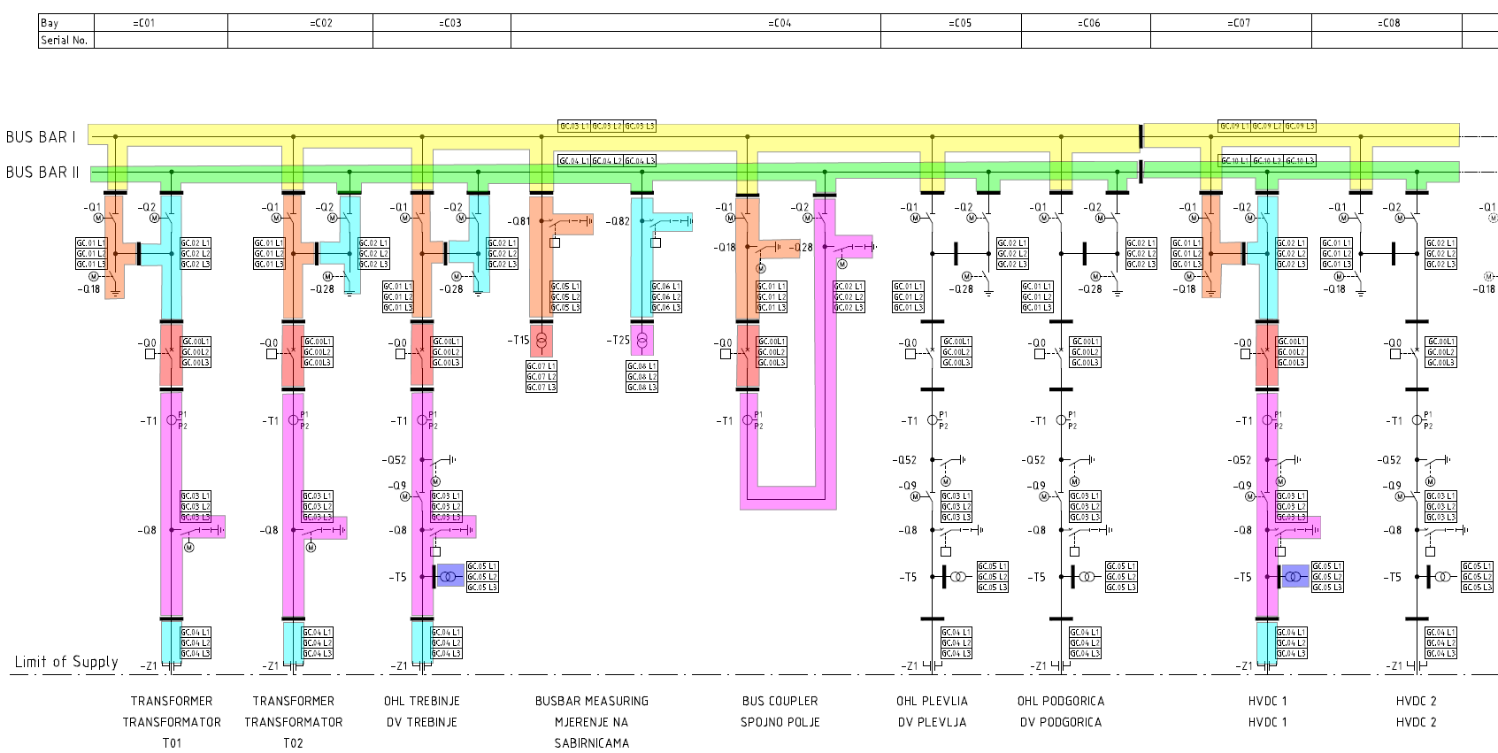
Gasne zone
Gasne zone predstavljaju potpuno odvojene gasne zapremine unutar jednog postrojenja
Sve gasne zone unutar postrojenja su međusobno odvojene specijalnom membranom od izolacionog materijala

Slide 10
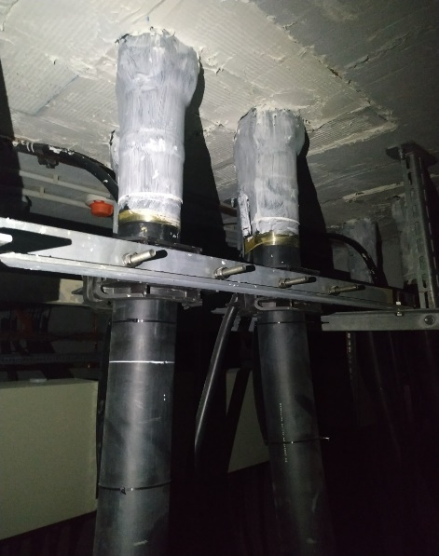
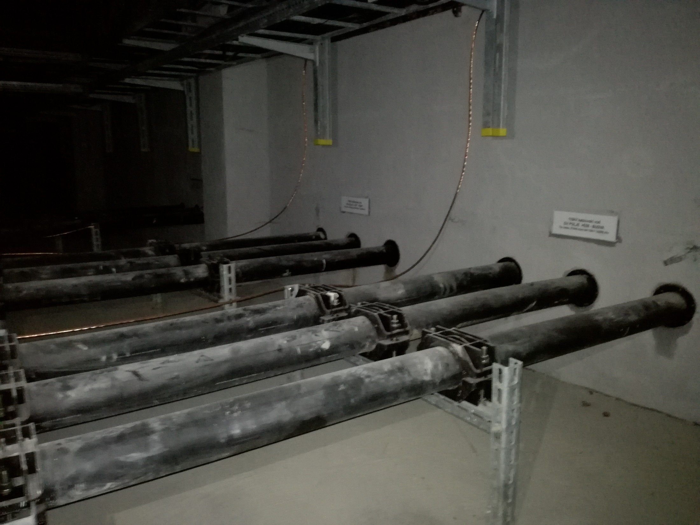
Uzemljivači:
uzemljivač sa motornim pogonom
izolovani uzemljivač sa motornim pogonom
uzemljivač sa motorno-opružnim pogonom („brzi uzemljivač”)
izolovani uzemljivač sa motorno-opružnim pogonom
Monitoring pritiska SF6 gasa i parcijalnih pražnjenja
Definisanje protivpožarnih zona

Slide 11
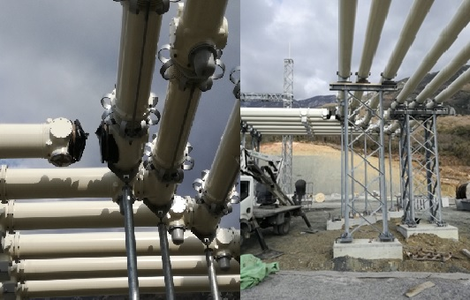
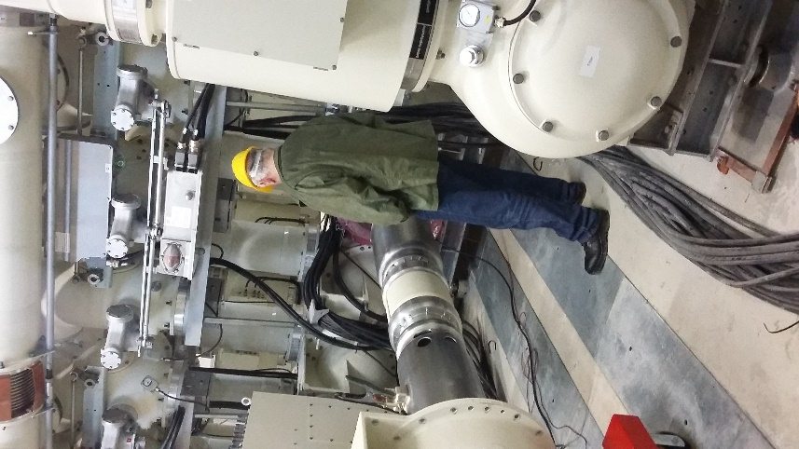
PROBLEMI TOKOM MONTAŽE I IZVOĐENJA RADOVA
Montaža GIS-a
- Uslovi za montažu

Slide 12
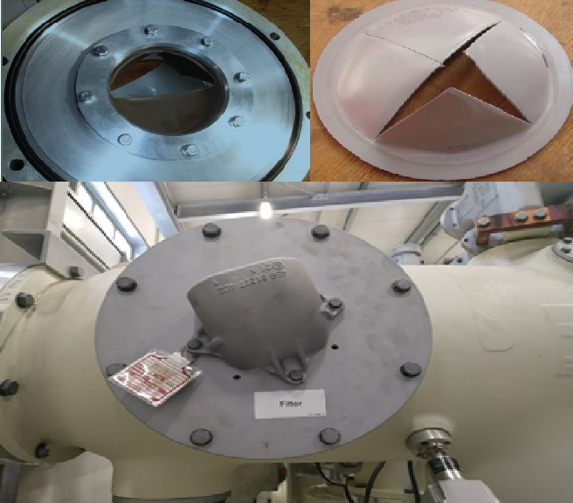
Curenja gasa
Curenja gasa su obično izazvana usled nehigijenske motaže
Curenja većih količina gasa se mogu dogoditi i zbog fabričkih grešaka na postrojenju
Odušnik pritiska („Rupture Disc”)

Slide 13
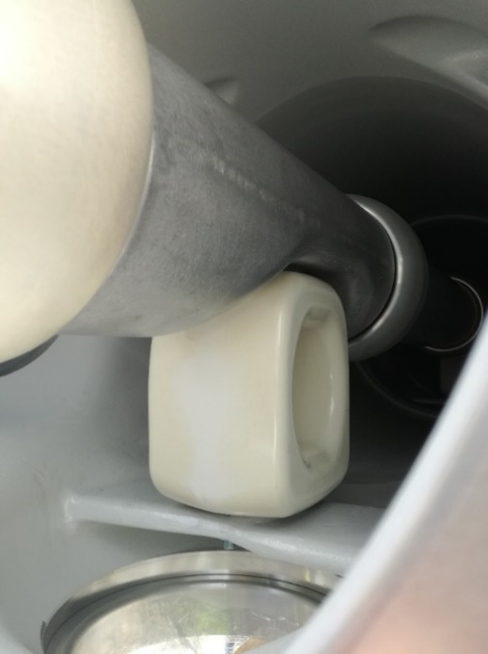
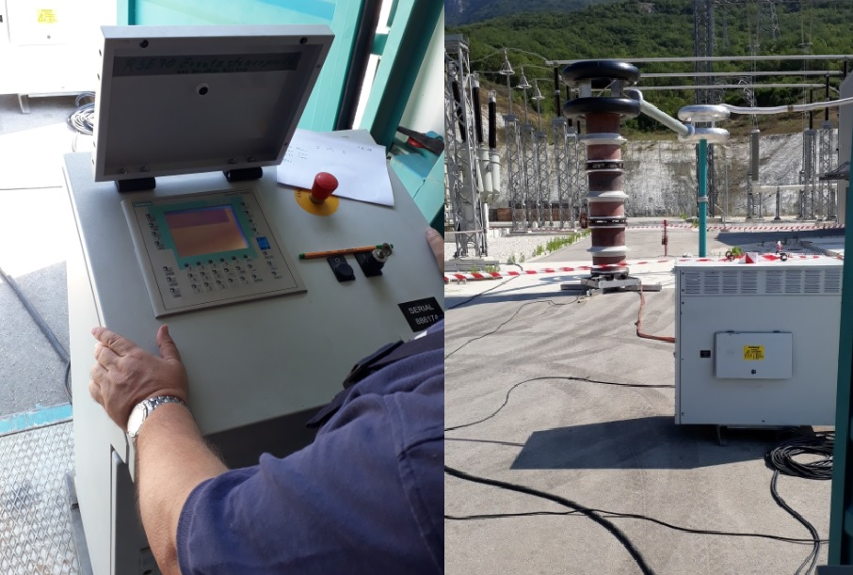
Ponavljanje ispitivanja
U slučaju otvaranja, ili potrebe za demontažom dijela GIS postrojenja
Potreba za ponavljanjem mjerenja parcijalnih pražnjenja se može javiti i usljed oštećenih keramičkih potpornih izolatora unutar GIB-ova

Slide 14
Hvala na pažnji!

